Slide 1
软件工程课程设计汇报
“NBA预测及球员评分系统”
汇报人： 张剑
项目团队成员：200340038 张剑
200340002 陈立
200340003 陈孟谦
200340014 林川淇
200340143 李文彪

Slide 2
汇报内容
软件创意及需求
开发技术与工具
软件设计与建模
代码编写与测试
软件质量与保证
系统部署与运行
开源社区的使用
实践收获与感受

Slide 3
软件需求与创意
现实问题
  随着人们生活水平的提高，篮球作为三大主流球类运动之一，受到了广大球迷(特别是大、中学生)的普遍关注。
  球队中灵魂人物的个人发挥能够直接影响其球队的成败，因而对他们的技术统计与分析是一件十分重要的事情，同时大家也想对胜负有一定的了解
  帮助大家直观感受球员的实力，在赌球时拥有一定的把握
核心功能
  NBA胜率预测评分软件是以NBA为主题，面对的用户为篮球爱好者，其可以对目标球队进行胜率预测及获得球员数据可视化分析
需求创意
  在预测比赛的同时，对球员也有更多的了解和分析

Slide 4
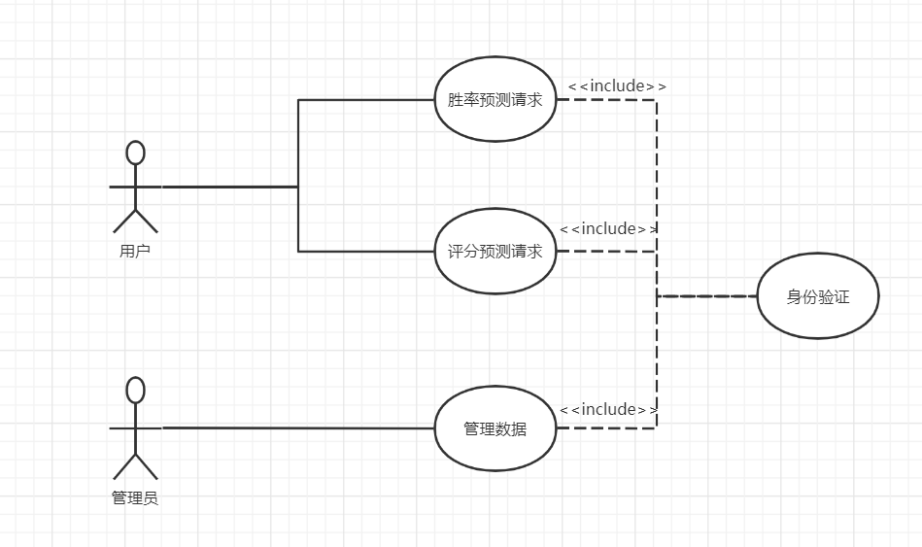
需求模型与文档
软件需求模型
  用例模型

Slide 5
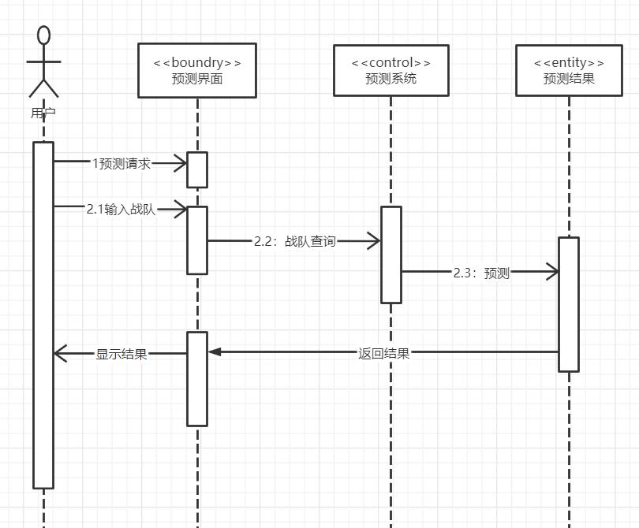
需求模型与文档
软件需求模型
  顺序图
“战队查询”用例的顺序图

Slide 6
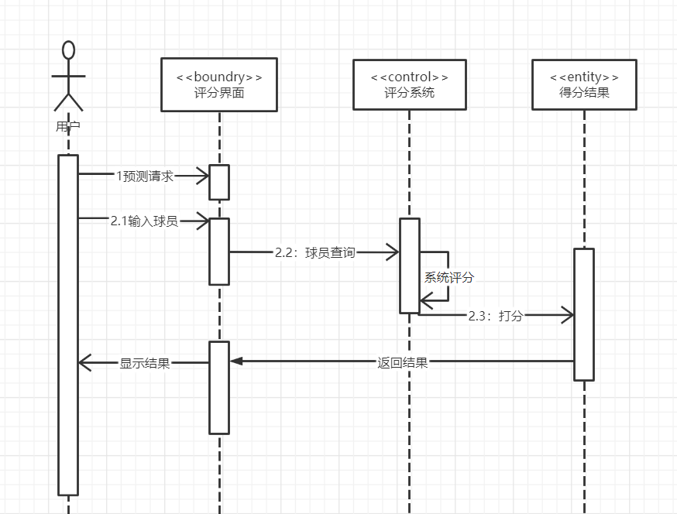
需求模型与文档
软件需求模型
  顺序图
“球员查询”用例的顺序图

Slide 7
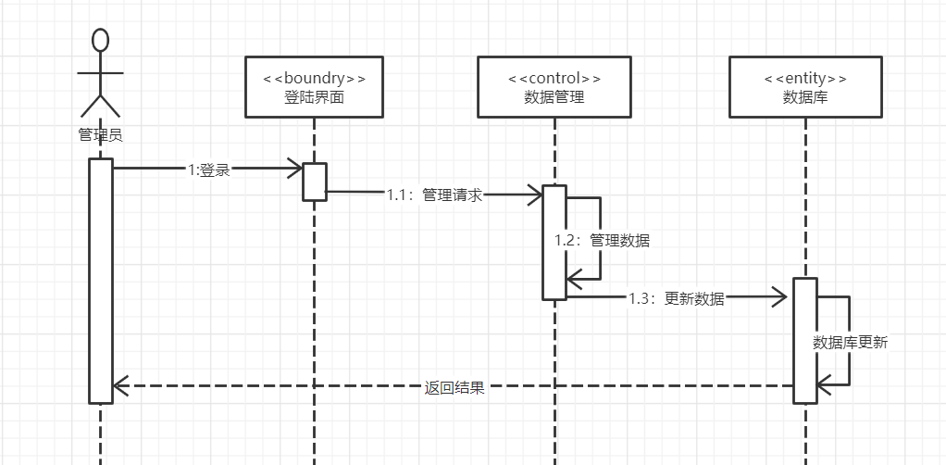
需求模型与文档
软件需求模型
  顺序图
“管理数据”用例的顺序图

Slide 8
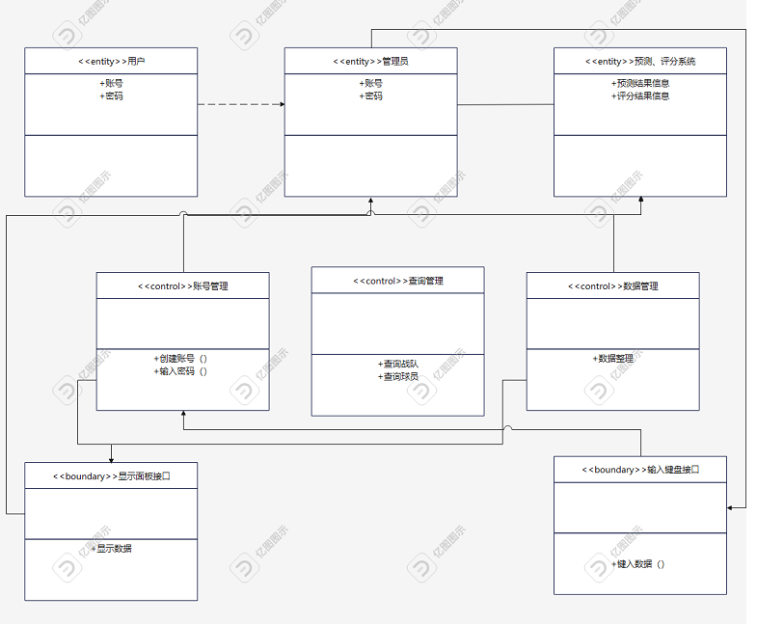
需求模型与文档
软件需求模型
  分析类图

Slide 9
需求模型与文档
软件的非功能需求
  观感性：界面简单清楚，一眼欲穿
  可靠性：数据来源于官方
  易用性：操作方便
软件需求文档
  介绍项目所产生的软件需求文档，包括软件需求构思与创意文档、软件需求规格说明书

Slide 10
开发技术与工具
软件开发技术
  介绍本软件项目开发用到哪些软件开发技术
  词云可视化技术、UML技术、Echarts数据可视化技术、编程技术、xml技术等
编程语言
  Python，HTML等
软件工具
  Vscode,python,js

Slide 11
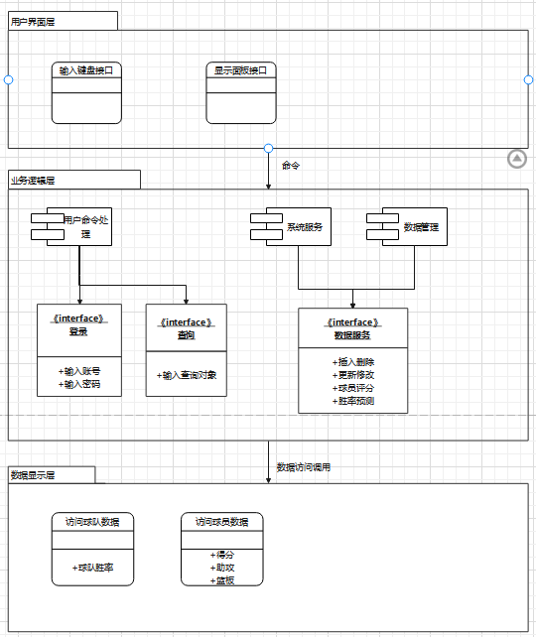
软件设计与建模
体系结构设计及其模型
  体系结构设计逻辑视图

Slide 12
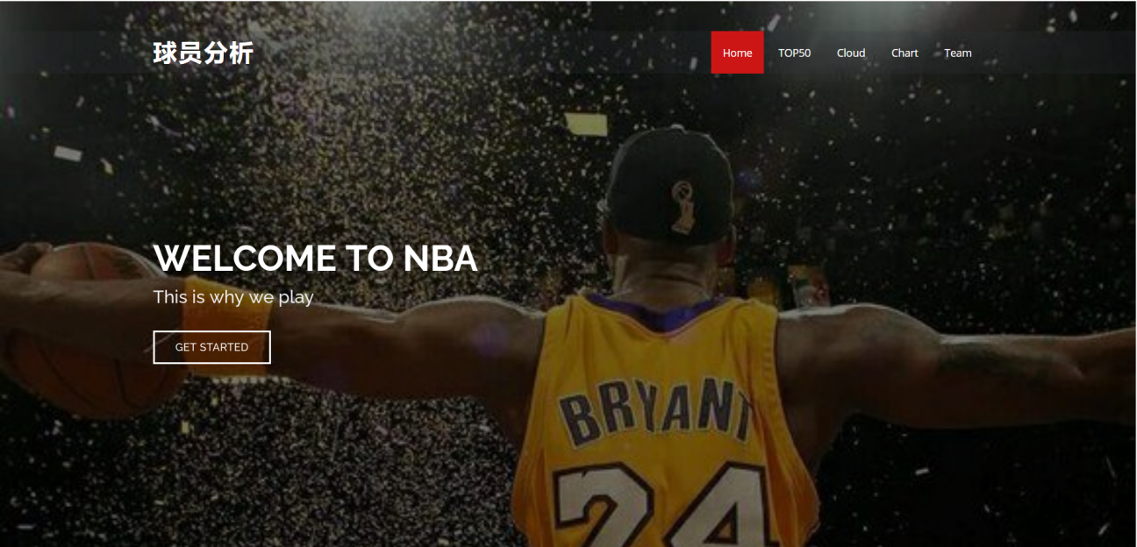
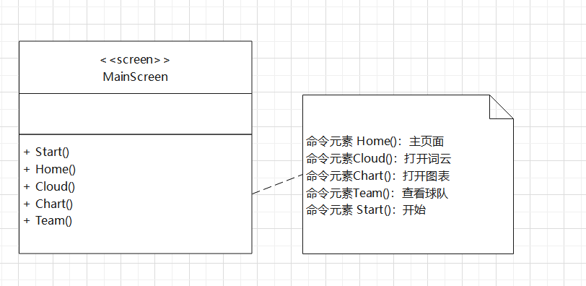
软件设计与建模
用户界面设计及其模型
  主界面及类图

Slide 13

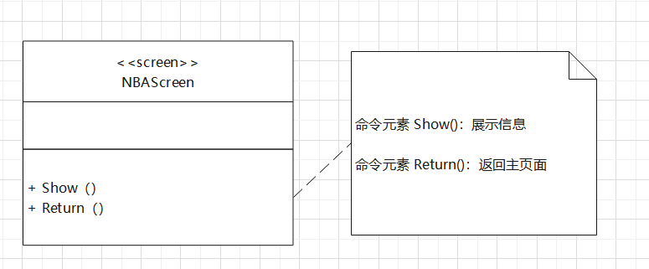
软件设计与建模
用户界面设计及其模型
  介绍界面及类图

Slide 14
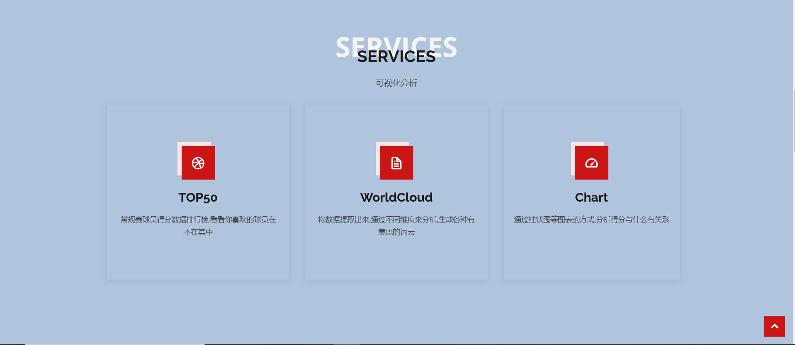
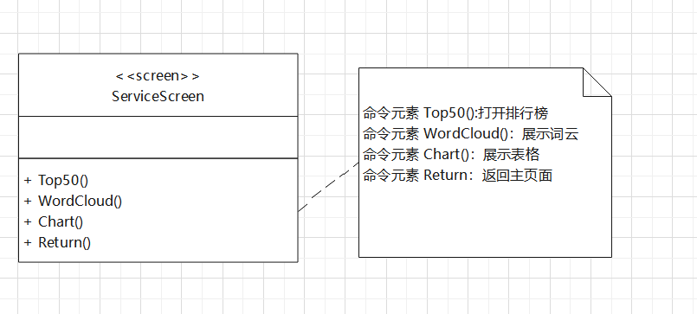
软件设计与建模
用户界面设计及其模型
  选择服务界面及类图

Slide 15
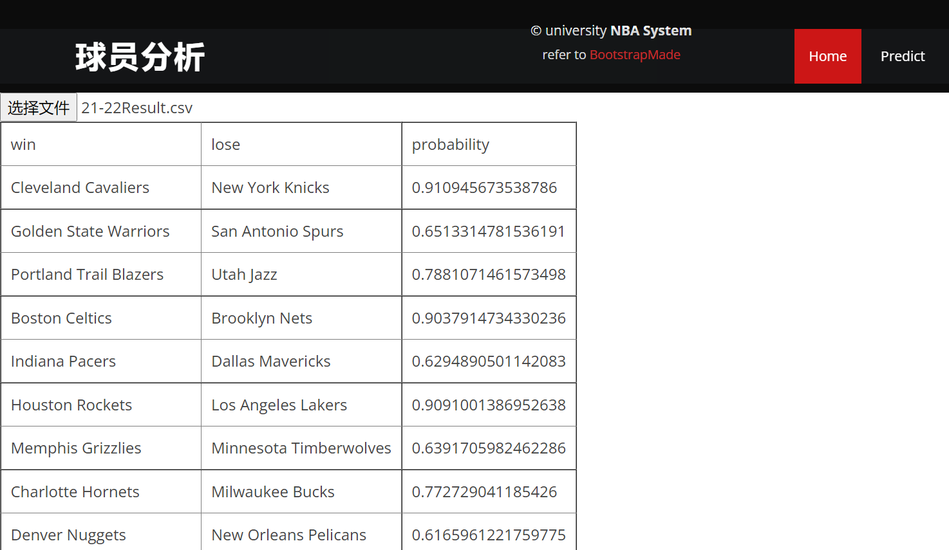
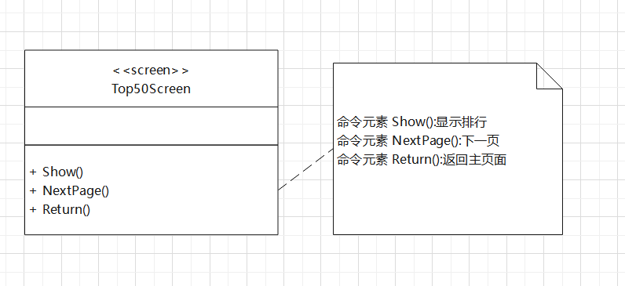
软件设计与建模
用户界面设计及其模型
  预测界面及类图

Slide 16
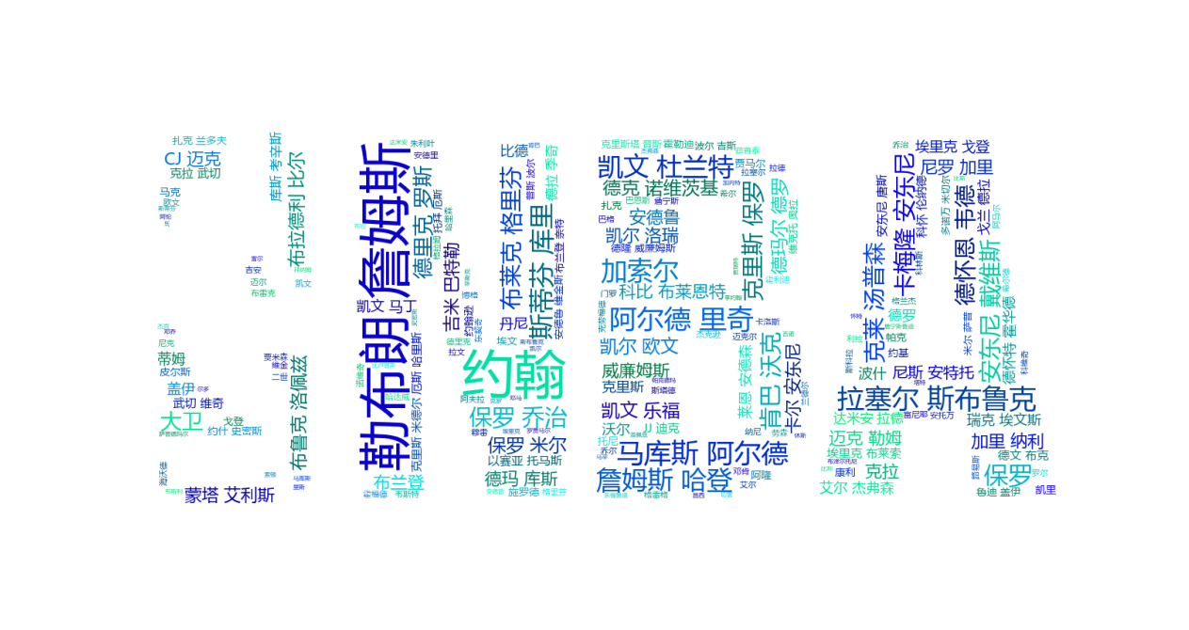
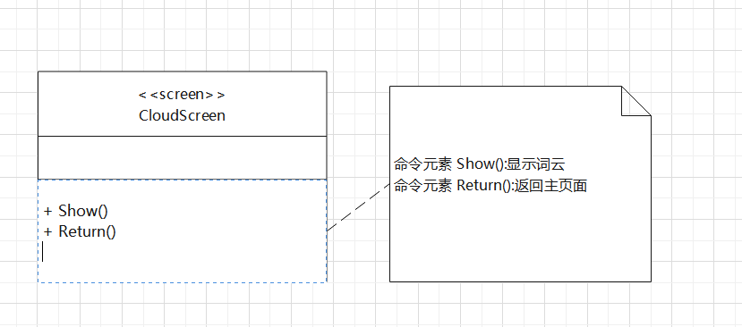
软件设计与建模
用户界面设计及其模型
  词云可视化界面及类图

Slide 17
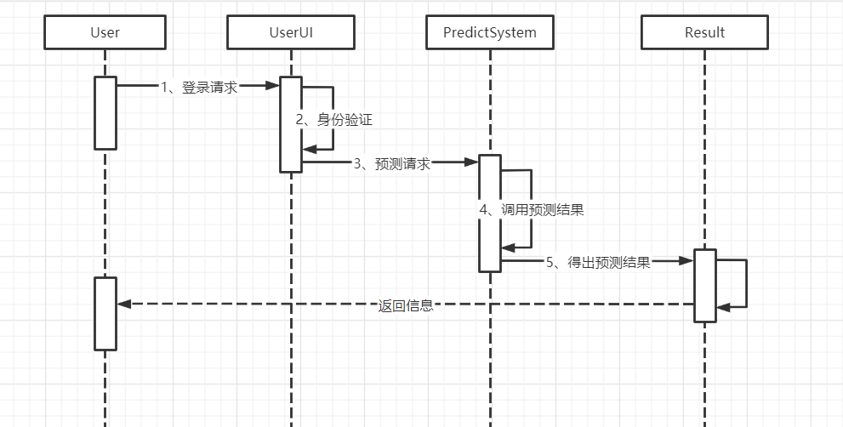
软件设计与建模
用例设计及其模型
  用例设计的顺序图
预测请求顺序图

Slide 18
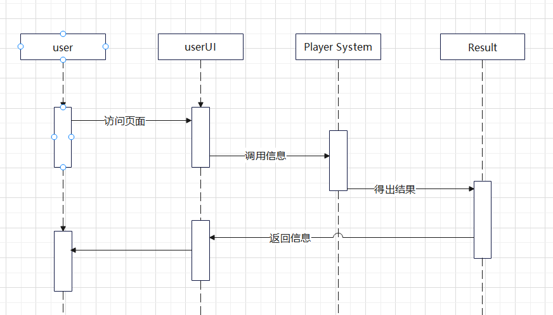
软件设计与建模
用例设计及其模型
  用例设计的顺序图
球员信息查询顺序图

Slide 19
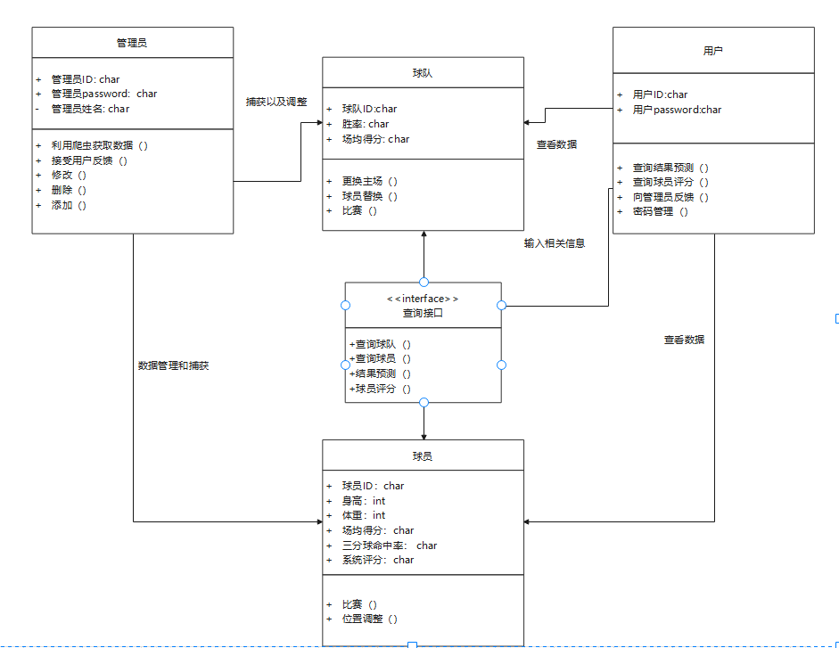
软件设计与建模
类设计及其模型
  NBA系统设计类图

Slide 20
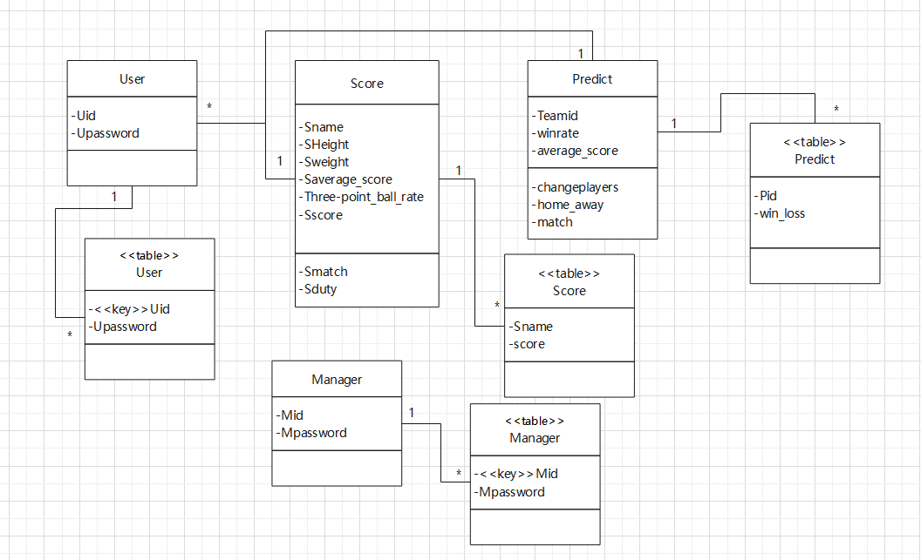
软件设计与建模
数据设计及其模型
  NBA系统数据设计类图

Slide 21
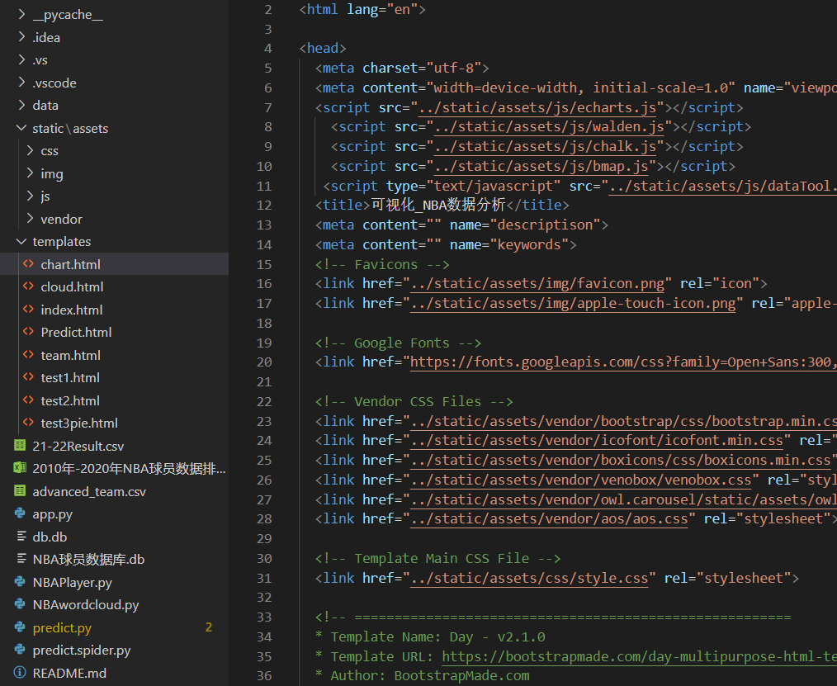
代码编写
代码组织结构
  用一张图展示代码组织结构

Slide 22
代码编写
程序代码量
  4k+行
开源代码利用情况
  利用了网上的爬虫代码实现了数据的爬取
  在其源码的基础上更改url值和正则表达式等实现所需数据的爬取

Slide 23
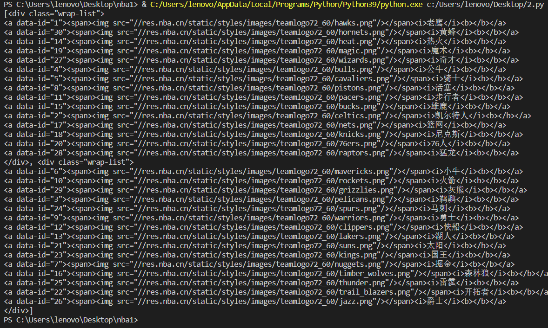
软件测试
开展了哪些测试
  对爬虫模块开展了单元测试
测试用例和测试结果
  设计了测试代码，查看是否爬取到需要的数据

Slide 24
软件测试
软件测试过程
  截取部分爬虫代码做一定修改后输出爬取到的数据
  测试代码：
  import urllib.parse
  import re
  import urllib
  import urllib.request
  from bs4 import BeautifulSoup
  a='https://china.nba.com/static/data/league/playerstats_All_All_All_0_All_false_2018_2_All_Team_points_All_perGame.json'
  head = {"User-Agent": "Mozilla/5.0 (Windows NT 6.1; Win64; x64; rv:90.0) Gecko/20100101 Firefox/90.0"}
  request = urllib.request.Request(a, headers=head)
  html = ""
  html = urllib.request.urlopen(request).read()
  soup = BeautifulSoup(html, "html.parser")
  x=soup.find_all('div',class_="wrap-list")
  print(x)

Slide 25
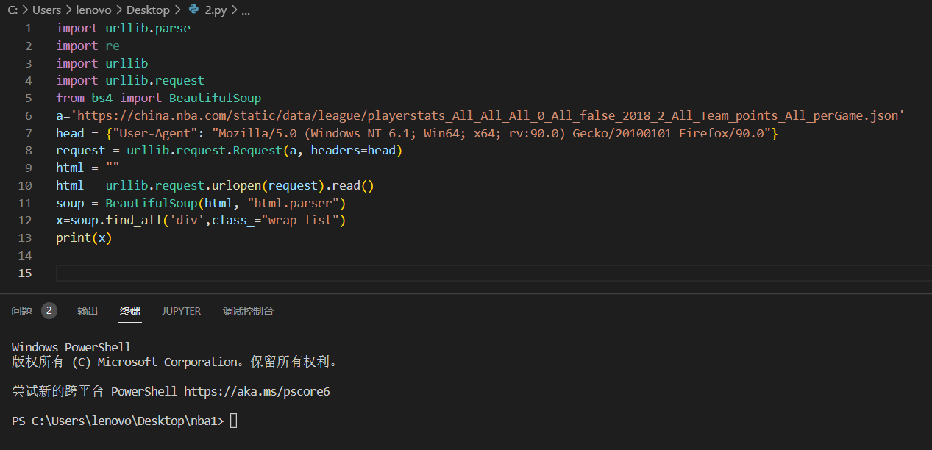
软件测试
测试演示

Slide 26
软件测试
测试演示
  结果

Slide 27
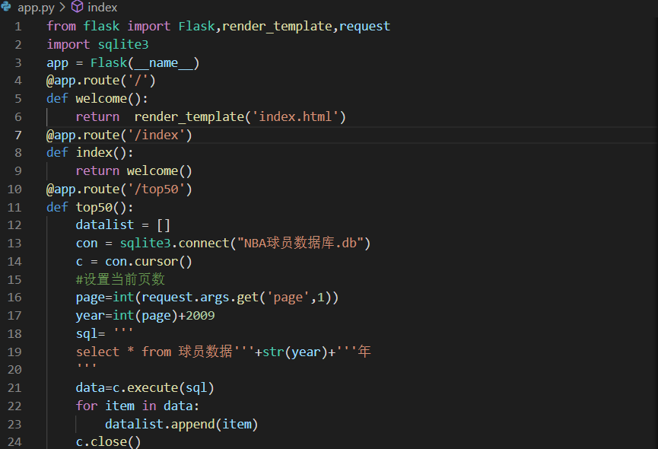
软件质量与保证
采取了哪些质量保证手段
  测试、自动工具分析、审查、多次使用
程序代码风格
程序代码质量
  用SonarQube分析代码质量并展示其分析结果

Slide 28
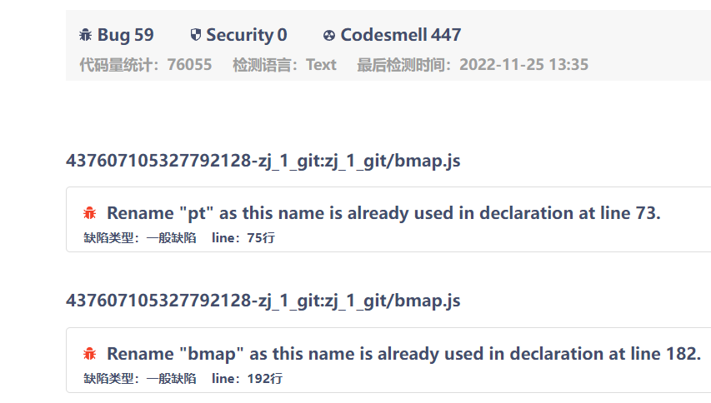
程序代码质量
  用SonarQube分析代码质量并展示其分析结果

Slide 29
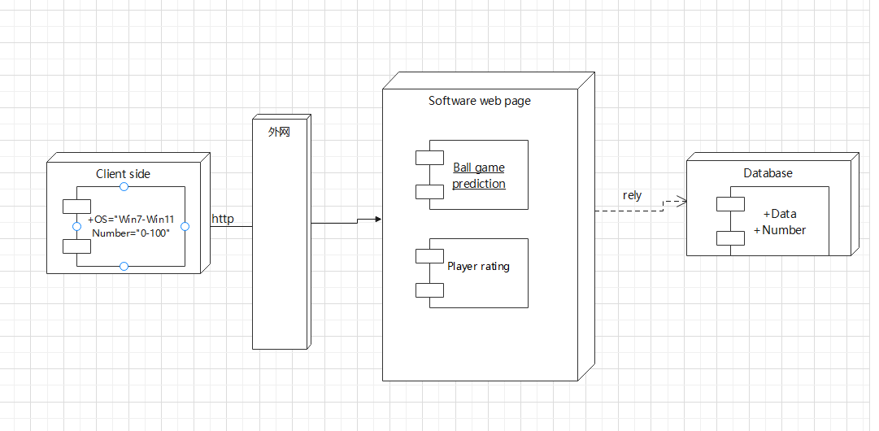
系统部署与运行
运行和部署环境
  部署图

Slide 30
系统部署与运行
演示软件系统的运行情况
  运行目标软件系统，操作和演示软件系统，或者播放实际运行的演示效果视频

Slide 31
开源社区的使用
介绍在开发过程中加入到哪些开源社区，如软件开发知识分享社区、软件项目托管社区等
  CSDN、OSChina、GitHub等
介绍如何基于开源社区来促进软件项目开发，解决软件开发问题等
  从开源社区了解相关的模板，一个数据段，函数的调用更多的理解。去模仿别人的代码，形成自己的知识

Slide 32
实践收获与感受
实践的收获
软工的各个方面的概念有了更清楚的了解，在动手能力方面也有了提高。和组员之间的配合越来越默契。通过动手也提高了大家的信心
心得和体会
预先的设计可避免很多开发返工。在良好的设计思路指导下，开发工作会简化许多。良好的设计需要团队成员不断地交流沟通，每个人的想法通过用例图、类图或者数据流图来精炼提纯，需求可愈发明确。设计多了，开发就简单一些。良好的名词定义可避免概念混乱，团队在相同的规范性工作。避免大家说了半天，发现不是一个东西。
困难和问题
小组内同学的编程能力有限。在寻求源码方面获得的东西很少。在调试过程中经常出现不清楚的错误。画图的时候对概念了解不够清楚，所以图画的并不是很准确。

